Slide 1
«ЖИВОТНЫЙ И РАСТИТЕЛЬНЫЙ МИР ПРИРОДНЫХ ЗОН РОССИИ»
ПРЕЗЕНТАЦИЯ
для учащихся 8 класса
Выполнила:
Учитель географии
Привольской СШ
Вихрук В.В

Slide 2
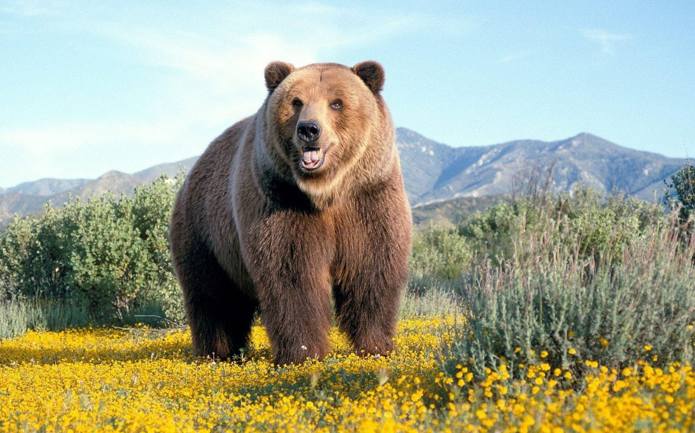
Широкие, привольные
Родимые края... Берёзка белоствольная.
Любимица моя,
Стоит, как свечка, белая,
Глядит она вокруг:
Ей рожь кивает спелая,
Ей кланяется луг.
Кругом так славно, солнечно,
Куда ни поглядишь,
Над озером тихонечко
Колышется камыш.
Плывут протокой узкою
Утята чередой.
Люби природу русскую,
Храни, читатель мой!

Slide 3
Самый главный багаж в жизни - это ЗНАНИЯ!
Давайте вспомним определения
Верхний плодовитый слой земли
Совокупность неровностей земной поверхности
Совокупность погод,повторяющих в данной местности из года в год
Линия, соединяющая точки с одинаковыми t
Полюс холода России
Кратковременный подъём уровня воды в реке из-за обильных осадков
Самые плодородные почвы
Самое глубокое озеро России
Самая высокая вершина России
Самая полноводная река России
. Самый большой остров России
ПОЧВА
Рельеф
Климат
Изотерма
Оймякон
Паводок
Чернозем
Байкал
Эльбрус
Енисей
Сахалин
ответ

Slide 4
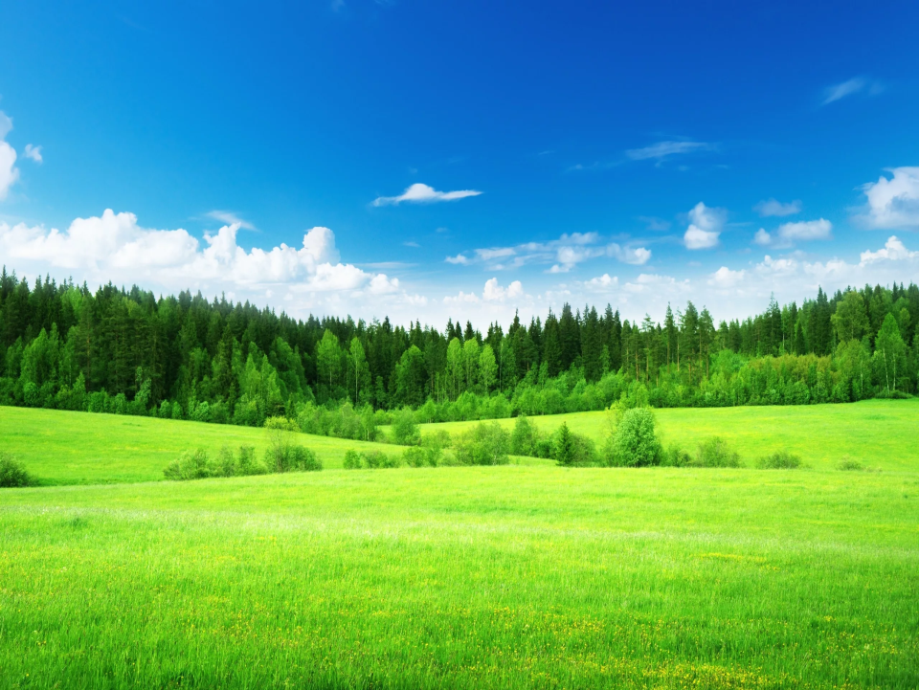
Откуда начинается Россия?
С Курил, с Камчатки, с Командор?
О чём грустят глаза её степные
Над камышами всех её озёр?
Россия начинается с пристрастья
К труду, терпенью, к правде, к доброте.
Вот в чём её звезда. Она прекрасна!
Она горит и светит в темноте.
Отсюда все дела её большие,
Её неповторимая судьба
И если ты причастен к ней –
Россия не с гор берёт начало, а с тебя!

Slide 5
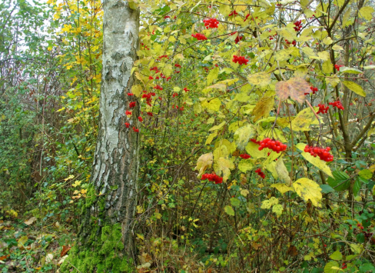
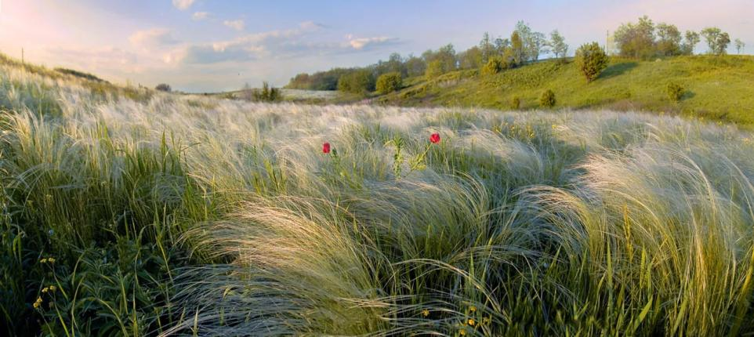
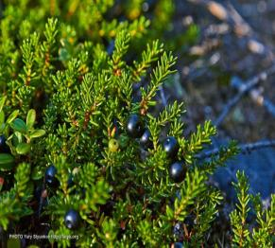
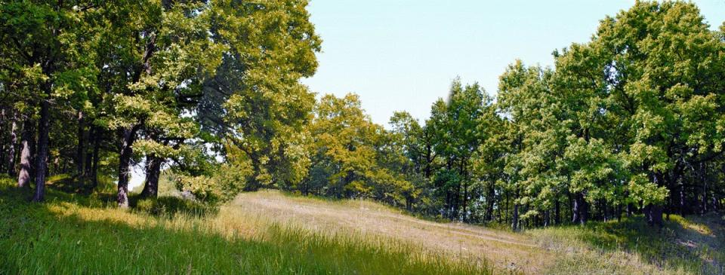
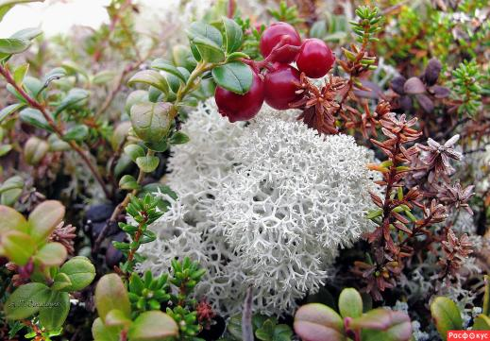
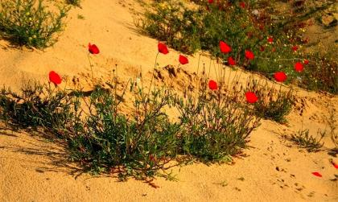

Slide 6
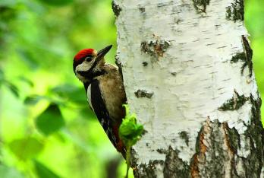
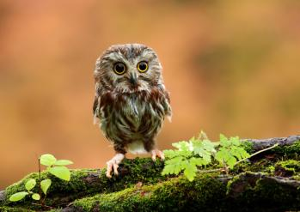
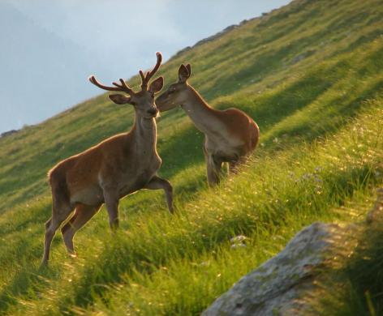
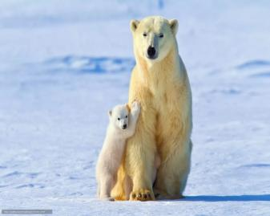
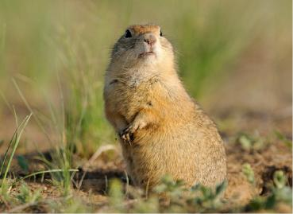
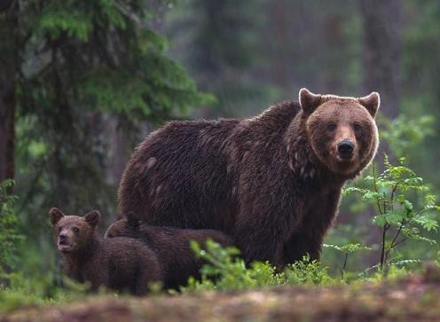
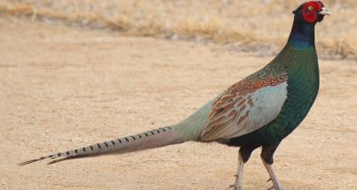
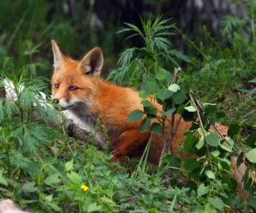

Slide 7
ТЕМА УРОКА:
«Растительный и животный мир России»
«Любить Родину,
значит знать её»
Notes:
Оригинальные шаблоны для презентаций: https://presentation-creation.ru/powerpoint-templates.html
Бесплатно и без регистрации.

Slide 8
Цель нашего урока: сформировать представление о растительном и животном мире России, выявить закономерности его распространения по территории страны и определить как климатические условия влияют на растительный и животный мир России.
Задачи
Указать краткую характеристику природных зон России
Изучить разнообразие животного и растительного мира природных зон России
Любить и ценить природные богатства нашей страны

Slide 9
План урока
Выявить закономерности размещения
природных зон России
1
Выявить причины разнообразия
растительного и животного мира России
2
3
Роль растений и животных в природе
Определить значение охраны
растительного и животного мира
4
5
Флора и фауна своего края

Slide 10
Какие факторы влияют на разнообразие растительного и животного мира России?

Slide 12
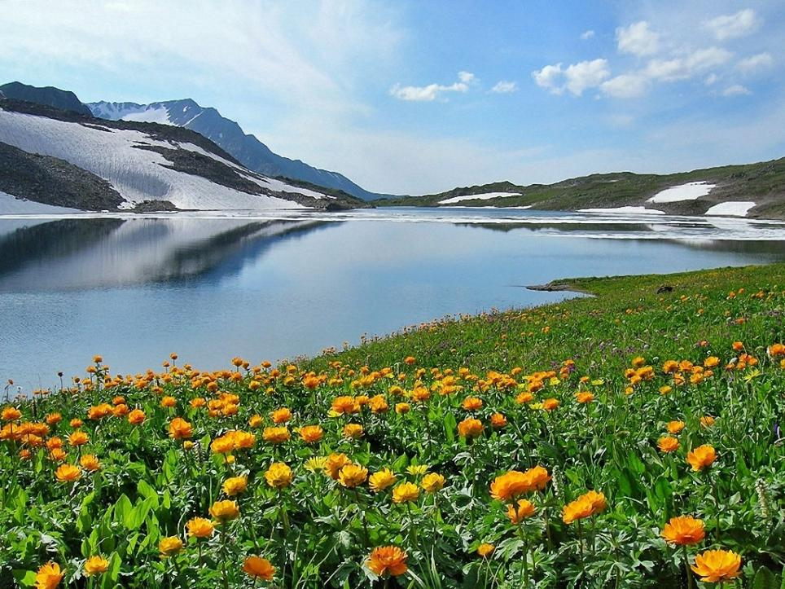
Природные зоны России отличаются не только климатом. Различия имеются и в растительном, и в животном мире. Каждая природная зона характеризуется уникальными представителями флоры и фауны.

Slide 13
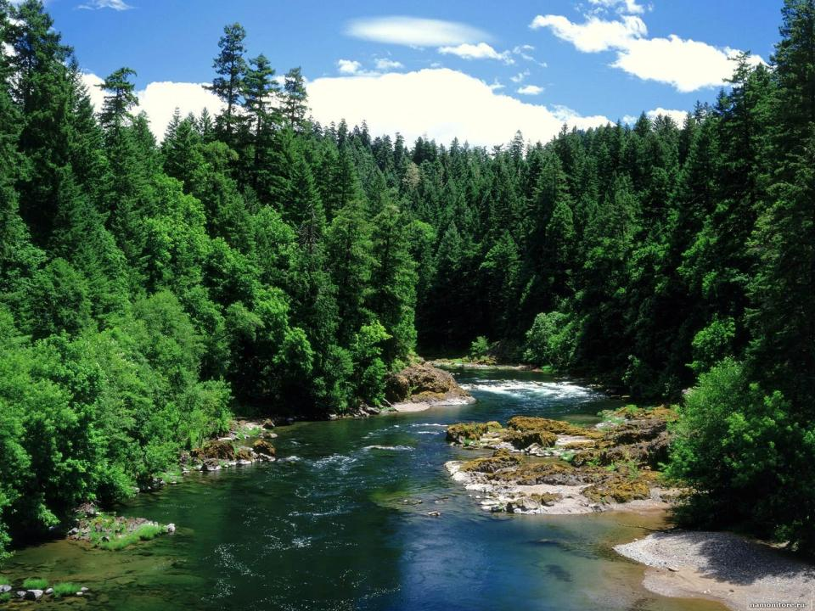
Упражнение на релаксацию

Slide 14
Географический диктант
Главное в живой природе -….
Богаче видовой состав -….
Среди растений богаче видовой состав -….
Среди животного мира преобладают -….
Искусственно привнесенные в флору и фауну -…
На разнообразие флоры и фауны влияют -….
Закономерности в размещении видов растений и животных -…

Slide 15
1Тайга
2Хвойная. зеленая, необъятная.
3Растет,окружает, дарит
4Щедрая,красивая дальневосточная тайга.
5Берегите!

Slide 17
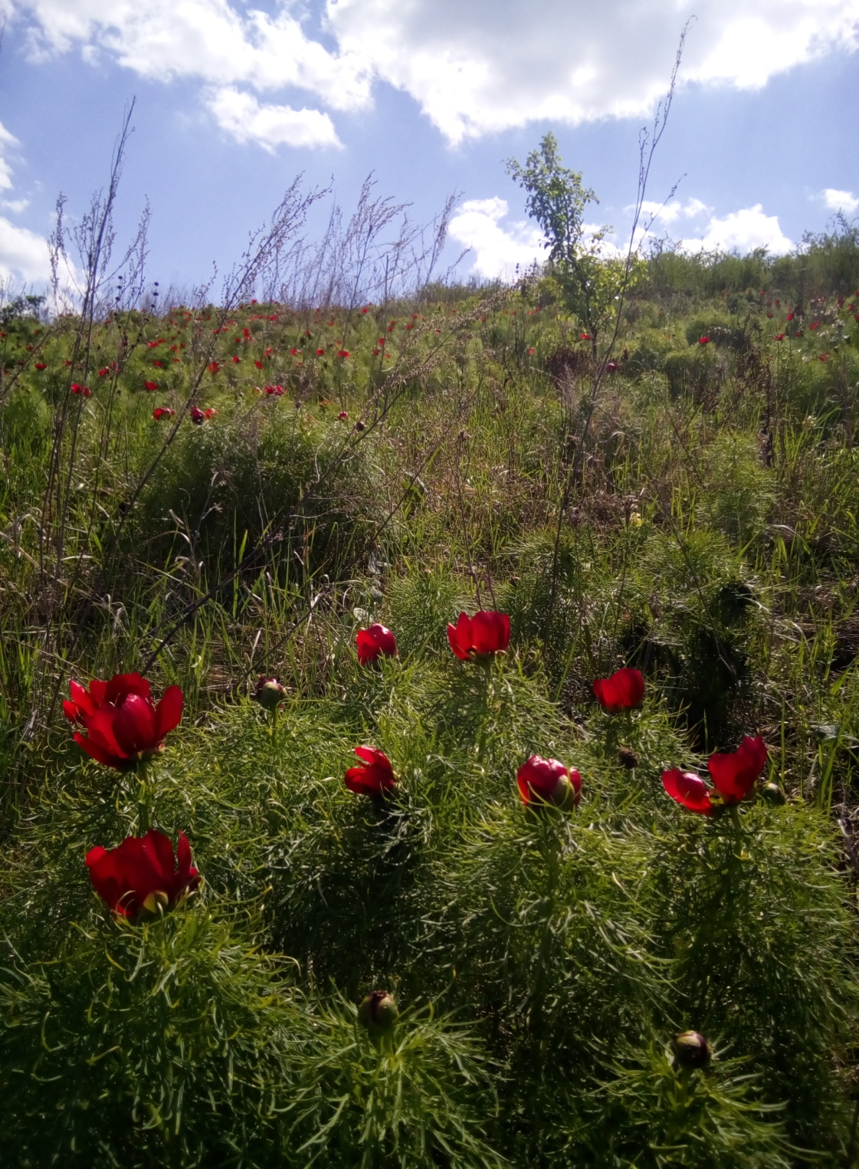
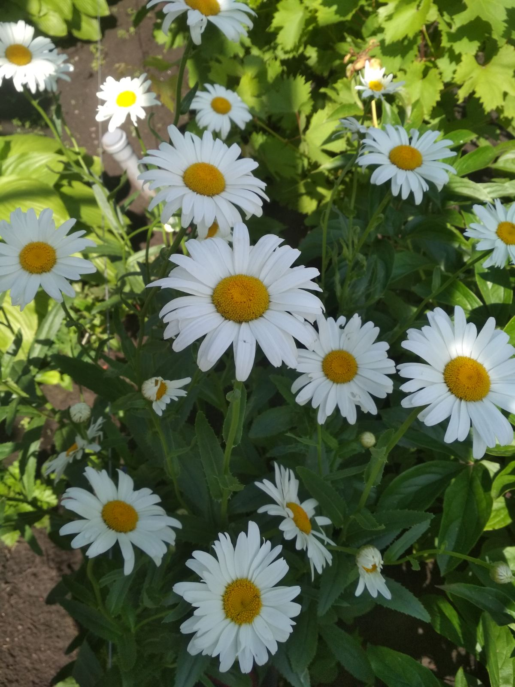
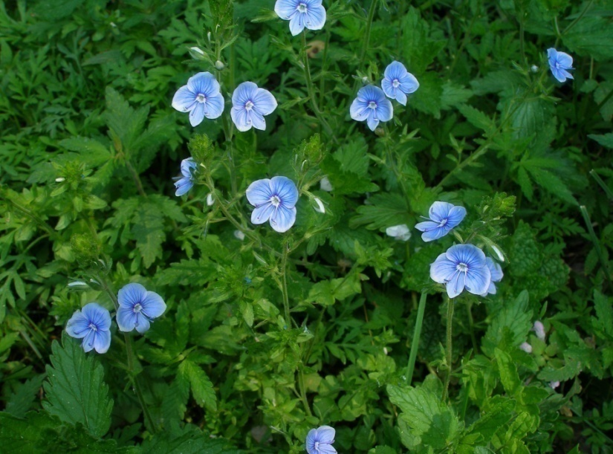
Чтобы беречь Землю, природу, надо её полюбить, чтобы полюбить, надо узнать, узнав – невозможно не полюбить.
Ребята, любите и берегите природу!

Slide 18
ДОМАШНЕЕ ЗАДАНИЕ
Составить «Визитную карточку природной зоны своей местности».

Slide 19
Молодцы!

